Slide 1
Styrmodell för Timrå kommun Vägleder vårt arbete framåt
Notes:
Den 28 oktober 2019 tog kommunfullmäktige beslut om en ny styrmodell för Timrå kommun, och som kommer att påverka vårt arbete framåt. Styrmodellen gäller för förtroendevalda, chefer och medarbetare och ska underlätta vårt gemensamma arbete i linje med den.
Presentationen är ett underlag som används för att sprida information om styrmodellen. Syftet är att förankra kommunens styrmodell och öppna upp för dialog om styrmodellens innehåll och betydelse för den egna verksamheten.
Presentationen kan skräddarsys efter de behov som finns.

Slide 2
Innehållet
Bakgrund och viktiga principer
Innehållet och hur det hänger ihop
Ansvar och roller
Om införandet
Gemensam dialog
Notes:
Beskriver hur innehållet för presentationen ser ut och är disponerat.
Här är det viktigt att fånga frågor som uppstår och öppna upp för dialog med stöd av frågeställningarna som finns på dialogbilderna i presentationen.

Slide 3
Vad är en styrmodell?
Ger oss en riktning, från vision till det dagliga arbetet
Visar hur verksamheten styrs och leds, hur det går till att besluta vad som ska genomföras
Notes:
”Det dunkelt sagda är det dunkelt tänkta”
En styrmodell gör det tydligare för oss att få en helhetsbild av vart kommunen är på väg, en röd tråd från vision till det dagliga arbetet i vår verksamhet. En styrmodell beskriver också hur kommunen styrs och leds, det vill säga hur det går till att besluta vad som ska utföras.
Genom en tydlig och välkänd styrmodell blir det enklare för oss att fokusera på vad politiken styr emot, det vill säga själva innehållet och det vi ska uppnå istället för styrningen i sig.
Kommunen styrs inte bara av modeller och dokument. Den påverkas också av vår kultur, våra värderingar och attityder. För att styrmodellen ska få genomslag måste vi därför tänka på både struktur och kultur i det fortsatta arbetet.

Slide 4
Varför en ny styrmodell?
Tydliggöra den politiska viljeinriktningen och möjliggöra kommunens utveckling
Skapa samsyn och bättre förutsättningar att gå från ord till handling
Förenkla planering och uppföljning
Notes:
Timrå kommun har både utmaningar och möjligheter kring sitt nuvarande och framtida uppdrag – att leverera tjänster med god kvalitet efter de behov som finns och inom ramen för de ekonomiska resurserna. Det finns därför en vilja att ta ytterligare steg framåt så att vi kan ta vara på och säkra kommunens utveckling.
Det innebär att vi behöver jobba på ett annat sätt än idag. Genom att tydliggöra kommunens uppdrag och politikens viljeinriktning, och skapa samsyn kring det som ska uppnås gör vi det enklare att gå från ord till handling. Ambitionen är också att tydliggöra för alla i organisationen vilket uppdrag och vilken roll man har för att kunna bidra till det samlade resultatet på bästa sätt.
Viljan är också att förenkla dagens planering och uppföljning av kommunens verksamhet, så att vi kan fokusera på de insatser som behöver göras. Det betyder att vi från och med nu går från balanserad styrning och styrkort till färre mål och en tydligare riktning för det som ska uppnås. Alla verksamheter bidrar till resultatet.

Slide 5
Våra viktiga principer
Notes:
Styrmodellen bygger på några viktiga principer för att säkra kommunens utveckling. Principerna ska prägla våra insatser och vårt arbete.
Hjärtat i mitten:
Vi sätter alltid våra medborgare, företag och besökare i centrum och det är vår viktigaste utgångspunkt i arbetet. Det är för dem vi finns och som vårt uppdrag utgår från. Vi som chefer och medarbetare i kommunens organisation har ansvaret att se till att det blir verklighet.
I ett kommunövergripande perspektiv menar vi följande:
Medborgare = Genom hela livet, från vaggan till graven.
Företag = De som vill starta, etablera, driva och utveckla verksamhet i Timrå kommun.
Besökare = De som av olika skäl besöker vår kommun.
Värde som resultat:
Vår yttersta uppgift är att skapa en bra ram för ett gott liv hos medborgare, företag och besökare. Därför utgår kommunens mål och insatser från de värden, eller de effekter som skapas för dem. Vi har ett yttre fokus (utifrån och in) istället för ett inre (inifrån och ut). Det betyder också att vi styrs och följs upp på värden som skapas för dem vi finns till för.
Handlingsutrymme:
Kommunfullmäktige styr på mål och resultat som vi ska bidra till att uppfylla med de resurser vi har, s.k. mål- och resultatstyrning. Det innebär ett större handlingsutrymme för verksamheterna och minskad detaljkontroll (decentralisering av ansvar och befogenheter). Det innebär samtidigt ett utrymme att påverka sin arbetssituation och sitt resultat inom verksamhetens ramar och med de gemensamma målen som stöd. På så sätt tar vi vara på kompetens och ökar kvalitet.
Helhetssyn, tillsammans:
När vi sätter medborgare, företag och besökare i centrum och jobbar utifrån vår förmåga att skapa värde för dem behöver vi samverka och samordna oss, både inom kommunen och tillsammans med andra aktörer för att lösa vårt uppdrag. Helhetssyn och Ett Timrå med kommunens bästa står i fokus för styrningen.
Analys, dialog och lärande:
Genom att följa upp och analysera hur verksamheten går och ta vara på de erfarenheter som finns lär vi oss av varandra och gör att vi ständigt kan förbättras. Dialogen mellan politiker, chefer och medarbetare är viktig för att nå önskade resultat och förändringar. Dialogen handlar inte bara om att sammanställa och rapportera, utan att få samsyn kring vad som förväntas och hur kommunen ska utvecklas framåt.

Slide 6
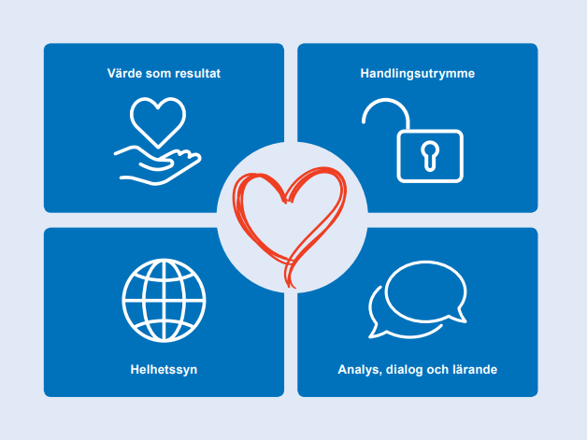
Dialog om styrmodell och
principer
Vad innebär styrmodell och viktiga principer för
Vår kommun?
Vår verksamhet?
Mig och mitt arbete?
Notes:
Den gemensamma dialogen är viktig för fortsättningen. Här är frågor att samtala kring när det gäller styrmodellens syfte och principer för styrning (bilderna 3-5).

Slide 7
Innehåll och hur det hänger ihop
Notes:
Kommunens styrmodell innehåller olika delar som hänger ihop i en helhet. Här beskrivs helheten, medan delarna beskrivs i kommande bilder, 8-13.
Här kan A3-affischen som på bilden läggas ut på bordet alternativt delas ut till deltagarna, se bifogat dokument. Populärversionen av styrmodell kan också användas.

Slide 8
Önskat framtida tillstånd, visar färdriktningen för kommunens arbete
När vi når målen för Timrå kommun förverkligar vi vår vision!
Notes:
Visionen för kommunen till 2025 finns kvar som tidigare. Den anger var vi ska vara år 2025, det vill säga det önskade framtida tillståndet och färdriktningen för vårt arbete.
Genom att uppfylla de folkvaldas/fullmäktiges vilja och uppsatta mål förverkligar vi visionen om att vara en stark kommun i en växande region.
Timrå – en stark kommun i en växande region
Det goda livet
Hållbar tillväxt
Livskvalitet – hela livet
Vi finns till för er!

Slide 9
Det gemensamma syftet för kommunen
Vägleder oss i vad som är viktigt
Grunden för våra mål och de resultat vi ska uppnå
Notes:
Är den gemensamma verksamhetsidén för Timrå kommun och berättar om syftet med vår verksamhet och värden som ska skapas för medborgare, företag och besökare. Den kommunövergripande verksamhetsidén ger oss en gemensam förståelse av vad kommunens uppdrag går ut på, varför det är viktigt och på vilket sätt var och en bidrar till att hela systemet blir bättre – helhetssyn och engagemang.
Innehållet i verksamhetsidén summerar och svarar på frågorna om:
VAD kommunens uppdrag innebär, d.v.s. vad det är vi ska göra utifrån de uppdrag vi har.
För VILKA vi är till för utifrån de uppdrag vi har, där vi riktar oss till medborgare, företag och besökare.
VARFÖR vi ska göra det vi gör, med koppling till det värde vi ska nå. Ofta berättar våra uppdrag vad vi ska göra, men inte alltid om varför – vad det ska leda till för värden hos dem vi finns till för.
Verksamhetsidén lägger grunden för kommunens mål och de resultat vi ska uppnå.
Beskrivning av Timrå kommuns verksamhetsidé i sin helhet:
Tillsammans gör vi det enklare att leva, växa och mötas
Tillsammans med dem vi finns till för: Vår uppgift är att skapa en bra ram för ett gott liv hos våra medborgare, företag och besökare. Värde är det som uppstår i mötet med dem och när vi gör det tillsammans.
Tillsammans med varandra och andra parter: En positiv samhällsutveckling skapas i våra relationer. Lokal, regional, nationell och internationell nivå behöver samspela för att vi ska kunna nå våra mål. Timrå är därför en del av ett större vi. Vår förmåga att knyta och utveckla partnerskap inom kommunen och med andra parter är av avgörande betydelse för resultatet.
Enklare innebär att vi trots den komplexitet som finns i livet, och i det offentliga uppdraget alltid strävar efter att göra vårt bästa för att de som vi finns till för kan nå sina mål och ambitioner. När vi är nära och lyhörda upplever medborgare, företag och besökare en enklare vardag.
Att leva tar sin utgångspunkt från individen som resurs. Jämlika och jämställda levnadsvillkor genom livet är grunden för människor att nå sin fulla potential, och som får betydelse för delaktighet, demokrati och hållbar utveckling.
Att växa omfattar hållbar tillväxt för framtidens välfärd och som behövs för att säkra människors jobb, försörjning och sociala trygghet. Möjligheter att växa både som individ och grupp skapar underlag för vår samhällsutveckling.
Att mötas visar på betydelsen av att skapa förutsättningar för möten mellan människor i vårt samhälle och på så vis bidra till en hållbar utveckling som är trygg, inkluderande och rättvis.

Slide 10
Övergripande målbilder till 2025, kommunens utvecklingsområden och utmaningar
Kopplas ihop med Agenda 2030 och de globala målen för hållbar utveckling
Förverkligas genom våra viktigaste resurser!
Notes:
Kommunen har antagit övergripande målbilder som stödjer verksamhetsidén och visionen. De speglar den politiska viljeinriktningen och ambitionen på längre sikt, till 2025 och visar vad som ska förverkligas.
Kommunen strävar efter en hållbar utveckling, vilket innebär att vi ska ta hänsyn till social, ekologisk och ekonomisk hållbarhet i vårt dagliga arbete. Agenda 2030 med de 17 globala målen är därför en del av kommunens övergripande målbilder för att aktivt bidra till omställningen till ett mer hållbart samhälle.
Chefer och medarbetare samt ekonomi är våra viktigaste tillgångar för att nå dit vi vill och skapa bra resultat för medborgare, företag och besökare. Att vara en attraktiv arbetsplats med möjlighet till engagemang och ansvar samt ha en ekonomi i balans är inte mål i sig, utan en självklarhet för att kunna driva vår verksamhet framgångsrikt.

Slide 11
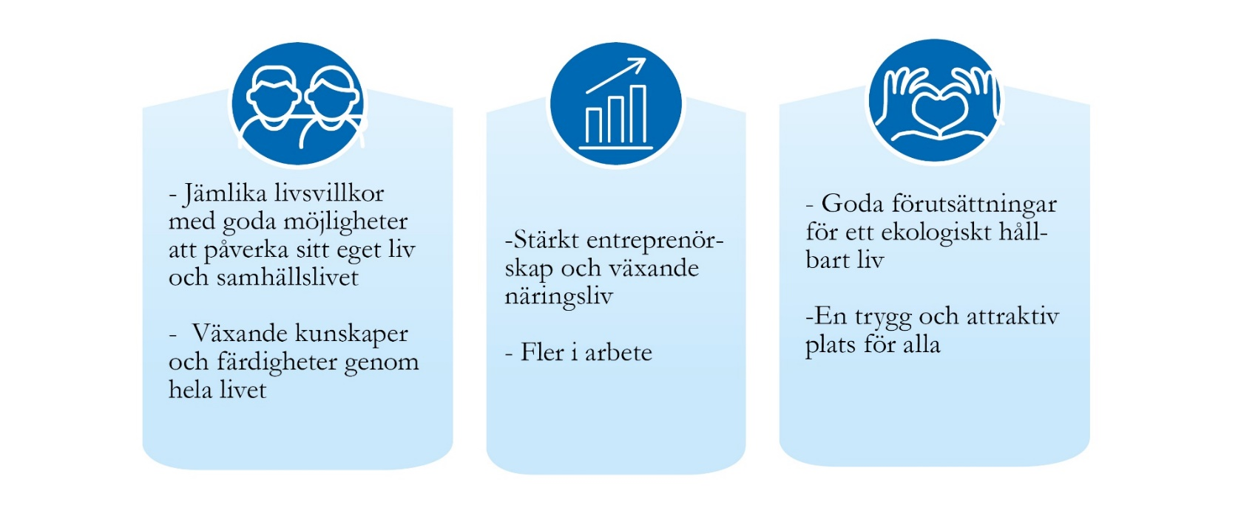
Kan resultera i fokusområden och uppdrag
Inriktningsmål
Notes:
Till varje målbild finns prioriterade inriktningsmål som visar vad som ska prioriteras under mandatperioden (2021-2022). Inriktningsmålen är gemensamma för politiken och våra verksamheter. Ett tydligt riktmärke för kommunens utveckling och som beskriver vad verksamheterna ska uppnå.
Istället för att bryta ner inriktningsmålen till egna mål, talar varje nämnd och förvaltning om vad de ska bidra med för att nå måluppfyllelse inom samtliga inriktningsmål. För att se om vi är på rätt väg kommer det att finnas nyckeltal till varje inriktningsmål som visar utvecklingen över tid.
Inriktningsmålen kan leda till beslut i kommunfullmäktige om fokusområden och uppdrag till nämnder, som verksamheterna har att genomföra. Fokusområden för år 2021 är:
Att låta barnen gå först
Samhällsbyggande för ett växande Timrå
Införa ny styrmodell

Slide 12
Strategier
Utgår från omvärlden och kommunens förutsättningar, styrkor och svagheter
Notes:
Strategierna visar hur vi behöver tänka och agera för att vara framgångsrik i vårt uppdrag och nå våra mål. Det ökar vår förmåga och våra möjligheter att nå uppsatta mål – ett verktyg för att nå dit vi ska.
Strategierna har tagits fram utifrån en omvärldsanalys, vad det är som påverkar kommunen och vilka förutsättningar som finns.
Digitalisera – Vi använder oss av digitaliseringens möjligheter för en enklare vardag och mer värdeskapande verksamhet.
Säkra kompetens – Vi attraherar, behåller och utvecklar kompetens för dagens och morgondagens behov.
Skapa utveckling – Vi jobbar med ständiga förbättringar och vågar utforska samt pröva nya idéer för att möta en föränderlig värld. Innovation är ett av de viktiga begreppen.
Fånga och möta behov – Vi lyssnar, förstår och möter behoven hos de vi finns till för.
Arbeta tillsammans – Vi har helhetssyn och jobbar tillsammans för att kunna lösa våra uppgifter.

Slide 13
Grundläggande värderingar
Vårt gemensamma förhållningssätt, som behöver fyllas med innehåll för den egna verksamheten
Notes:
Med grundläggande värderingar menas vårt gemensamma förhållningssätt gentemot dem vi finns till för och varandra. Det handlar om vad vi tycker är rätt, önskvärt och viktigt att leva upp till. Det handlar också om att skapa, behålla och stärka förtroendet för Timrå kommun.
Det gemensamma utgår från det som ska känneteckna oss alla som jobbar inom det offentliga, och som behöver fyllas med innehåll för den egna verksamheten – vad betyder det för oss i praktiken?
Demokrati – Är själva kärnan i värdegrunden. Vi arbetar på medborgarnas uppdrag och ser till att de beslut som fattas blir verklighet.
Legalitet – Vi följer de lagar och regler som gäller i kommunens verksamhet.
Objektivitet – Vi är sakliga och opartiska.
Fri åsiktsbildning – Vi är öppna med det vi gör och ger möjlighet till insyn i verksamheten.
Respekt – Vi respekterar människors lika värde och behandlar alla med respekt.
Effektivitet och service – Vi förenar effektivitet med service och tillgänglighet.

Slide 14
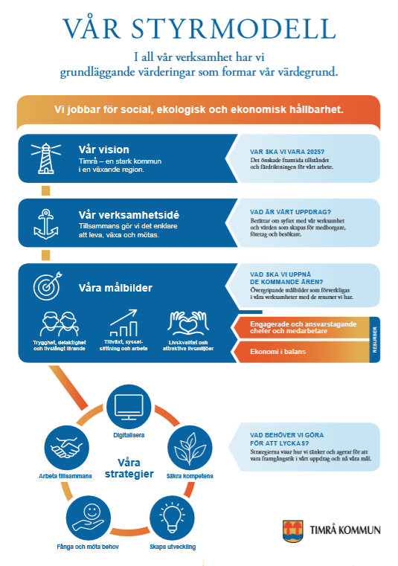
Dialog kring innehållet
Styrning på inriktning genom
vision, verksamhetsidé, mål,
strategier och värdegrund
Vad innebär det för oss?
Hur kan vi bidra på bästa sätt?
Notes:
Öppna upp för dialog kring styrmodellens innehåll och inriktning, som ska prägla det gemensamma arbetet.

Slide 15
Ansvar och roller
Värdegrund
VÄRDEGRUND
Inriktningsmål
Fokusområden
Uppdrag
Budget
Tillsammans gör vi det enklare att leva, växa och mötas
Verksamhetsidé
Verksamhetsplan och budget
Strategier
Kommunfullmäktige
Uppföljning & analys
Nämnder
Uppföljning & analys
Aktiviteter
Prestationer
Resultat/effekter
Förvaltningar och verksamheter
Uppföljning & analys
Notes:
Kommunfullmäktige styr övergripande kommunen med en levande vision, tydlig verksamhetsidé, målbilder och värdegrund.
Vid den årliga planeringen av verksamhet och budget beslutar fullmäktige om inriktningsmål, aktuella fokusområden och uppdrag till nämnder samt budget.
Nämnderna, med utgångspunkt från sin verksamhetsidé, verksamhetsplanerar utifrån från mål och budget samt svarar på:
Hur respektive nämnd ska bidra till kommunens inriktningsmål och aktuella fokusområden.
Hur uppdragen ska hanteras.
Hur man ska arbeta med budgeten.
Hur verksamheten ska följas upp med fokus på önskade effekter – värde.
Det lägger grunden för förvaltningarnas och verksamheternas ledning och genomförande av aktiviteter som leder till avsedda prestationer/leveranser och resultat.
Arbetet planeras och följs upp genom löpande verksamhetsdialog och ligger till grund för ständiga förbättringar.

Slide 16
Från vision till medarbetare
Notes:
Kommunens förtroendevalda styr på VAD som ska uppnås utifrån styrmodellens beståndsdelar och innehåll, medan förvaltningar – verksamheter - chefer och medarbetare möter upp genom att agera på HUR det ska genomföras – de bidrag som ska ges till de gemensamma inriktningsmålen och uppdragen som ska genomföras inom ramen för tillgängliga resurser.
Aktiviteter i styrningens riktning planeras i kommunens verksamheter och ligger ytterst till grund för medarbetarens egna mål och plan. Så att det hänger ihop i en helhet – den röda tråden från vision till resultat.

Slide 17
Förhållningssätt till införande
Learning by doing
Central process för styrning
Skapa förutsättningar för realisering
Långsiktigt arbete
Ledning och samordning
Ledning och samordning
Breddat införande
Notes:
Redan tidigt i arbetsprocessen kring kommunens nya styrmodell formulerades förhållningssätt kring själva införandet, hur vi behöver jobba med det för att nå framgång.
Ledning och samordning
Arbetet säkras genom ledning och samordning av aktiviteter, det är en nyckel och grundförutsättning. Antagandet är att vi gör det tillsammans. Delarna var för sig skapar inte de synergier som förväntas, utan det är helheten som står i fokus. Att bära ”tillsammans” – samordna delarna och se helheten för att lyckas göra på ett nytt och bättre sätt.
Långsiktigt arbete
Införande av ny styrning är ett omfattande och långsiktigt arbete, vi behöver vara medvetna om det. Det kommer inte vara möjligt att skapa en långsiktig plan på hög detaljeringsnivå. Vi kommer att gå på mattan samtidigt som vi rullar ut den. Införandet kräver ett arbetssätt där vi navigerar igenom förändringen stegvis med ett systematiskt användande av förbättringscykelns delar – planera, genomföra, följa upp och analysera.
Learning by doing
Vi prövar oss fram, lär genom att göra. När vi gör på nya sätt har vi inte alltid svaret på förhand, men genom att utforska och våga pröva kommer vi framåt.
Inledande fokus på kommunens mest centrala process för ledning och styrning
Ett strategiskt val har varit att fokusera på processen för Verksamhetsplan och budget inledningsvis, att utveckla den i linje med ny styrning för att skapa förutsättningar för ett fortsatt införande sett till innehåll och resurser. Det har präglat 2020 års arbete och resulterat i beslut om kommunövergripande Verksamhetsplan och budget samt nämndernas planer i linje med den. Därefter behöver införandet breddas till att omfatta fler områden som knyter an till verksamhetens utveckling.
Skapa förutsättningar för realisering
Att göra en förflyttning i hela organisationen kräver resurser. För att säkra engagemang och delaktighet genom hela processen är det av central betydelse att skapa utrymme för eget och gemensamt utvecklingsarbete samt förutsättningar för införande exempelvis i form av avsatta tider.

Slide 18
Olika faser för införande
FAS 1
2020
Förankra modellen
Planera och testa det nya
FAS 2
2021
Genomföra
Följa upp
FAS 3
2022
Ständiga förbättringar av styrmodellen
Fasa ut det gamla
Bredda införande
Styrmodell införd
Notes:
Införande av ny styrmodell är ett långsiktigt arbete – och det genomförs stegvis i olika faser.
2020 – första fasen av införandet. Ett fortsatt jobb med att förankra styrmodellen. Att planera för och testa det nya i samband med verksamhetsplanering och budget 2021. Samtidigt fasas den nuvarande styrmodellen ut.
2021 – genomförande av verksamhet enligt den nya styrmodellen och den planering som gjorts 2020. Styrmodellen är införd och arbetet med uppföljning har kommit igång. Breddat införande.
2022 – en bra modell måste ständigt utvärderas och förbättras, vilket görs från denna fas.

Slide 19
Dialog kring fortsättningen
Ett långsiktigt arbete i flera steg
Hur kan ett införande av styrmodellen se ut hos oss?
Vilka steg kan vi ta redan nu för att arbeta i styrmodellens riktning?
Notes:
Dialog om vad den egna verksamheten kan börja göra redan nu för att möta den nya styrmodellen. Det är vi själva som skapar förändringen.

Slide 20
Dialog övrigt
Finns det andra funderingar kring vår styrmodell?
Notes:
Ett tillfälle att fånga upp ytterligare frågor som dyker upp under träffen.

Slide 21
Summering och avslutning
Notes:
Summera gärna presentationen och resultatet från den gemensamma dialogen.

